Slide 1









التهيئة الحافزة
قــوانين التعلم عن بعد
التعلم القبلي
رفع اليد عند المشاركة وانتظار الدور
الحضور قبل الحصّة الدراسيّة وعدم المغادرة إلا بعد انتهائها
اغلاق مكبر الصوت وعدم فتحه إلا بإذن المعلمة
نــواتج التعلم
شرح الدرس
التقويم المرحلي
التقويم الختامي
المشاركة والتّفاعل
أثناء الحصّة
احترام حقوق الآخرين في التّعلّم عن البعد
وعـدم مقاطعتهم
أثناء الإجابة
عدم الكتابة في محادثة الاجتماع إلا بإذن المعلمة
التقويم الختامي
ختم الدرس

Slide 2



قــوانين التعلم عن بعد
التهيئة الحافزة
التعلم القبلي
نــواتج التعلم
شرح الدرس
التقويم المرحلي
التهيئة الحافزة
التقويم الختامي
التقويم الختامي
ختم الدرس

Slide 3
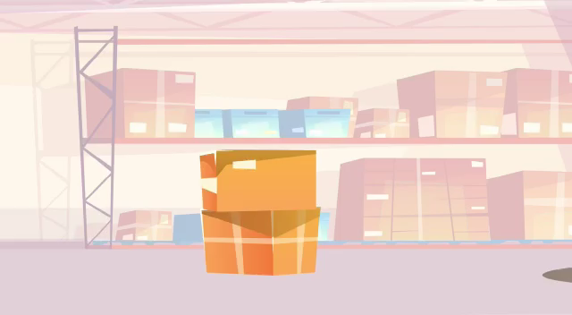
قــوانين التعلم عن بعد
التهيئة الحافزة
التعلم القبلي
نــواتج التعلم
شرح الدرس
التقويم المرحلي
التقويم الختامي
التقويم الختامي
ختم الدرس

Slide 4
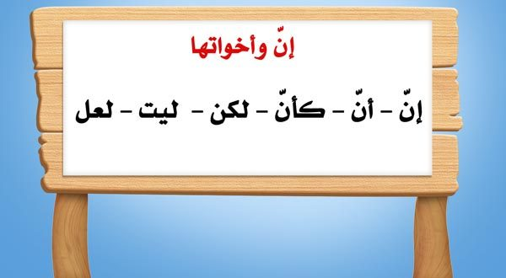
قــوانين التعلم عن بعد
التهيئة الحافزة
عــدد الحروف الناسخة واذكر ما يفيده كل حرفٍ منها
التعلم القبلي
نــواتج التعلم
شرح الدرس
التقويم المرحلي
للتــرجي
للاستدراك
للتوكـيد
التقويم الختامي
للتمني
للتشبيه
التقويم الختامي
ختم الدرس

Slide 5
قــوانين التعلم عن بعد
نـــواتـــج التعلم
التهيئة الحافزة
التعلم القبلي
نــواتج التعلم
يميز المتعلم الحـرف الناسخ واسمه وخبره
شرح الدرس
التقويم المرحلي
التقويم الختامي
يميــز أنــواع الخبر ( مفرد / جملة / شبه جملة )
التقويم الختامي
ختم الدرس

Slide 6
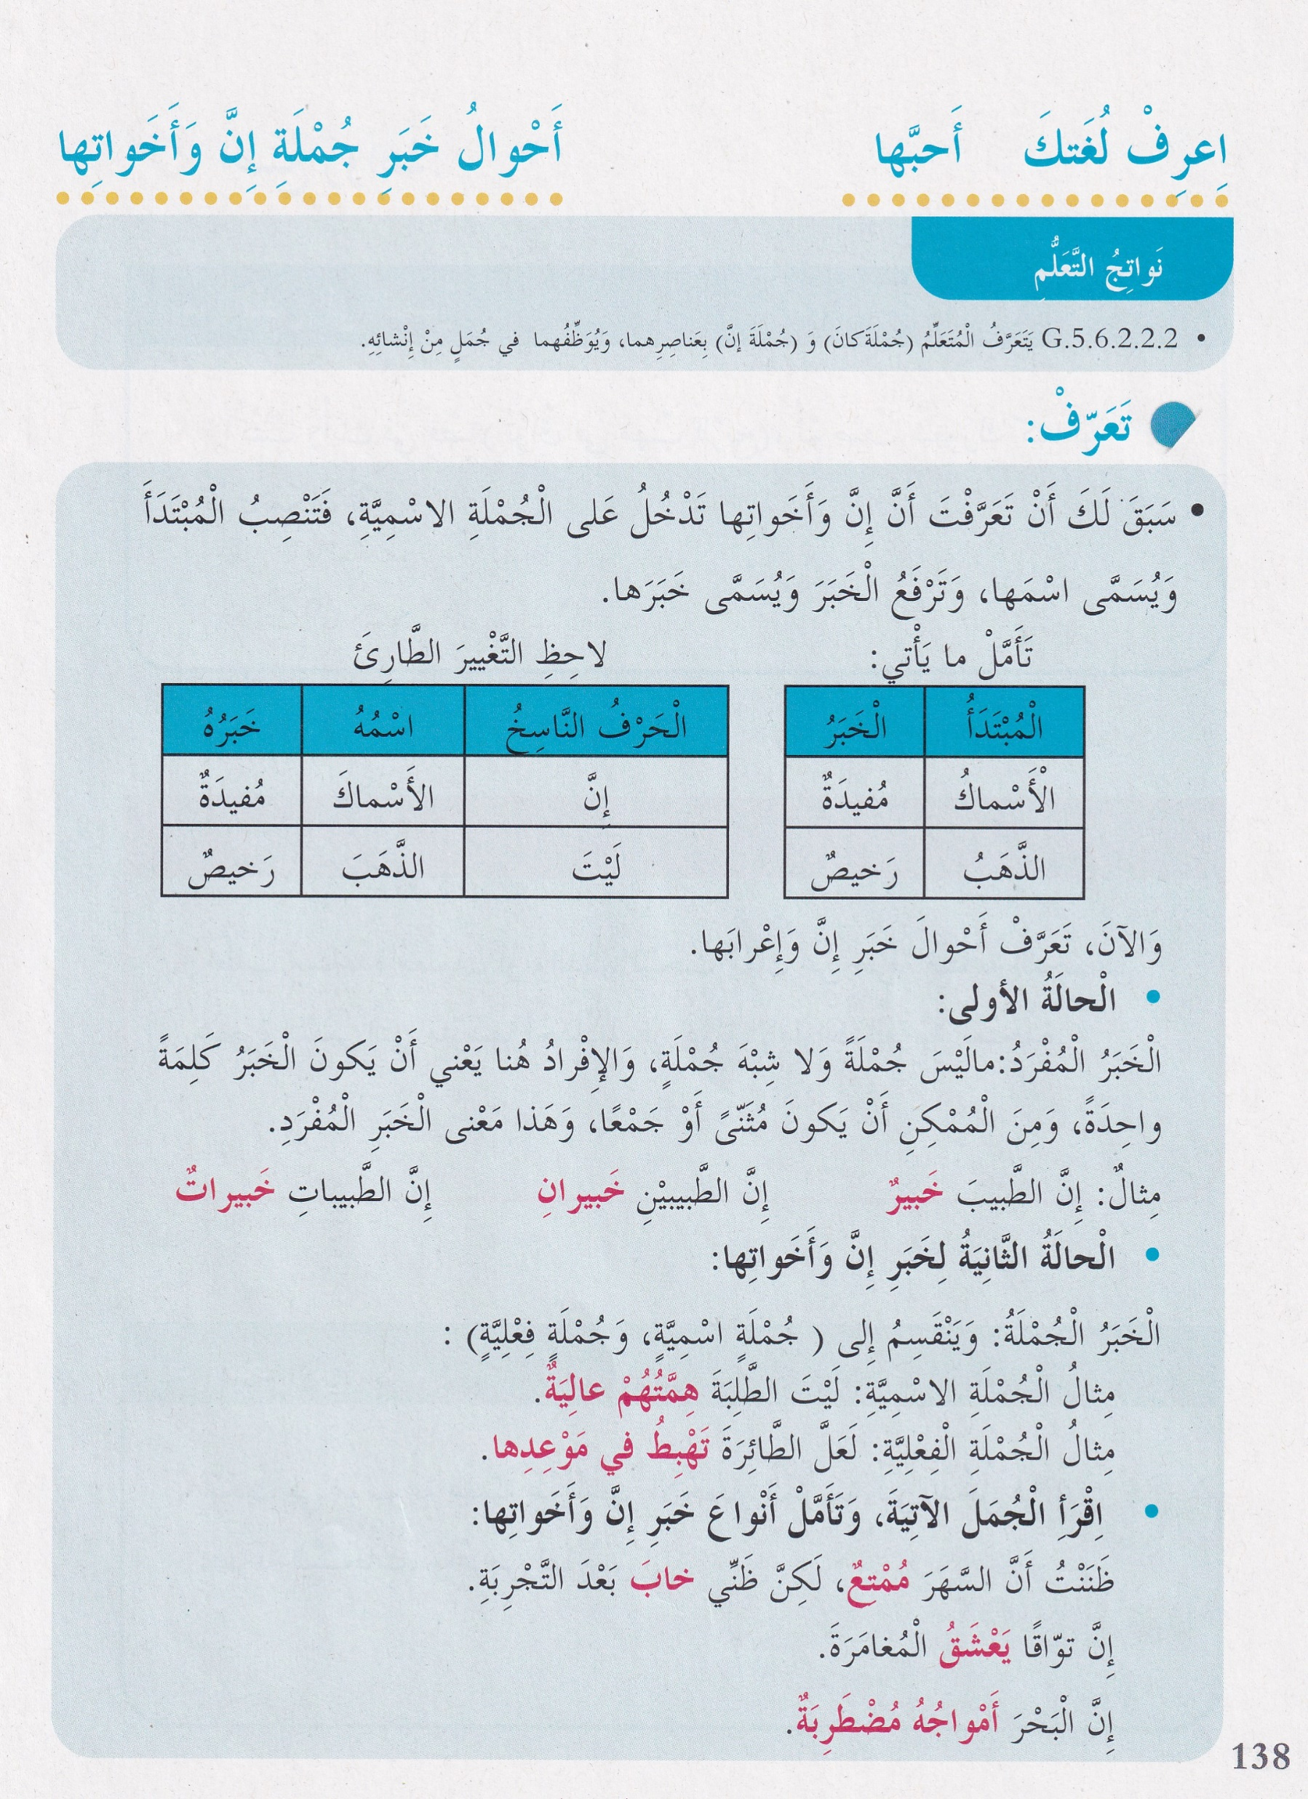
التهيئة الحافزة
138
قــوانين التعلم عن بعد
التعلم القبلي
نــواتج التعلم
شـرح الدرس
التقويم المرحلي
التقويم الختامي
التقويم الختامي
ختم الدرس

Slide 7
من الأحرف المشبهة بالفعل
أفيدُ التوكيد
وأدخل على الجمل الإسمية فأنصبُ المبتدأ أرفعُ الخبر

Slide 8

التهيئة الحافزة
138
قــوانين التعلم عن بعد
التعلم القبلي
نــواتج التعلم
شـرح الدرس
التقويم المرحلي
التقويم الختامي
التقويم الختامي
ختم الدرس

Slide 9
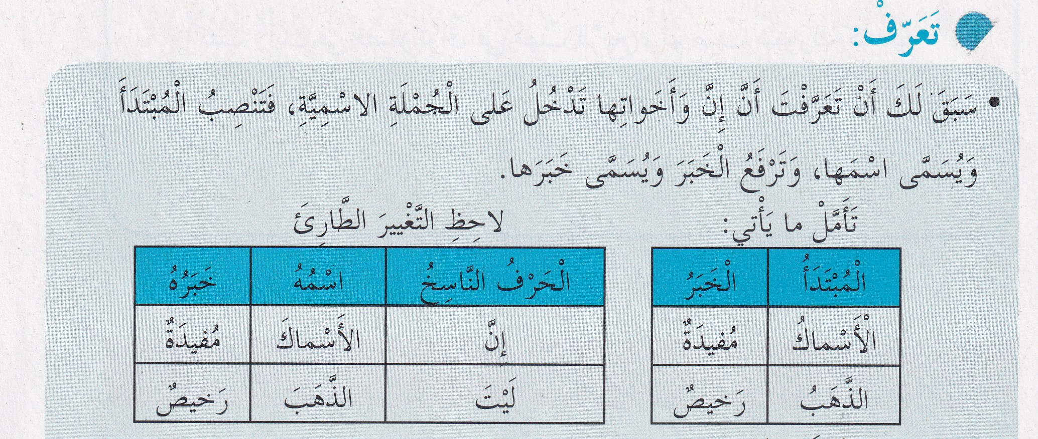
التهيئة الحافزة
138
قــوانين التعلم عن بعد
التعلم القبلي
نــواتج التعلم
شـرح الدرس
التقويم المرحلي
التقويم الختامي
التقويم الختامي
ختم الدرس

Slide 10
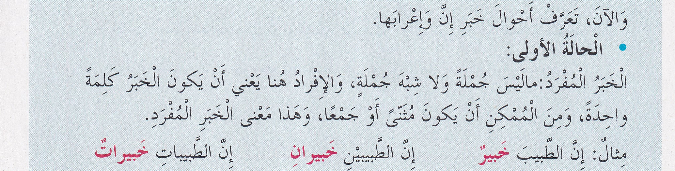
التهيئة الحافزة
138
قــوانين التعلم عن بعد
التعلم القبلي
نــواتج التعلم
شـرح الدرس
التقويم المرحلي
التقويم الختامي
التقويم الختامي
ختم الدرس

Slide 11
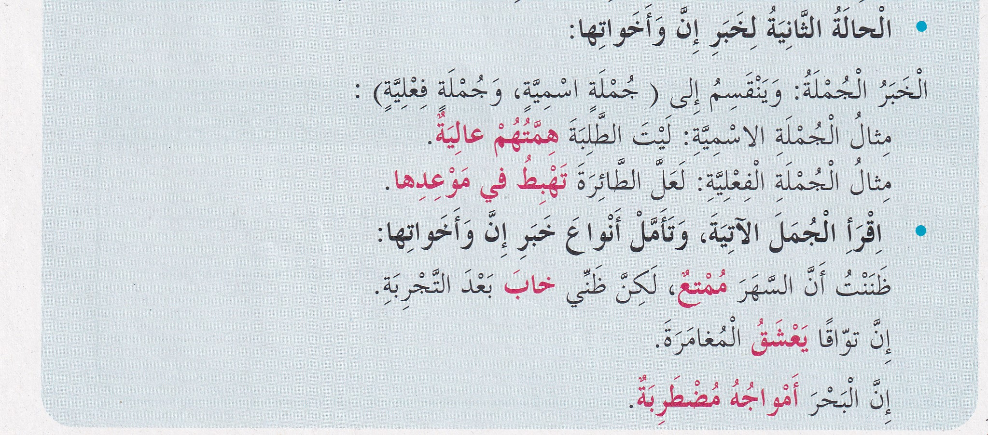
التهيئة الحافزة
138
قــوانين التعلم عن بعد
التعلم القبلي
نــواتج التعلم
شـرح الدرس
التقويم المرحلي
التقويم الختامي
التقويم الختامي
ختم الدرس

Slide 12
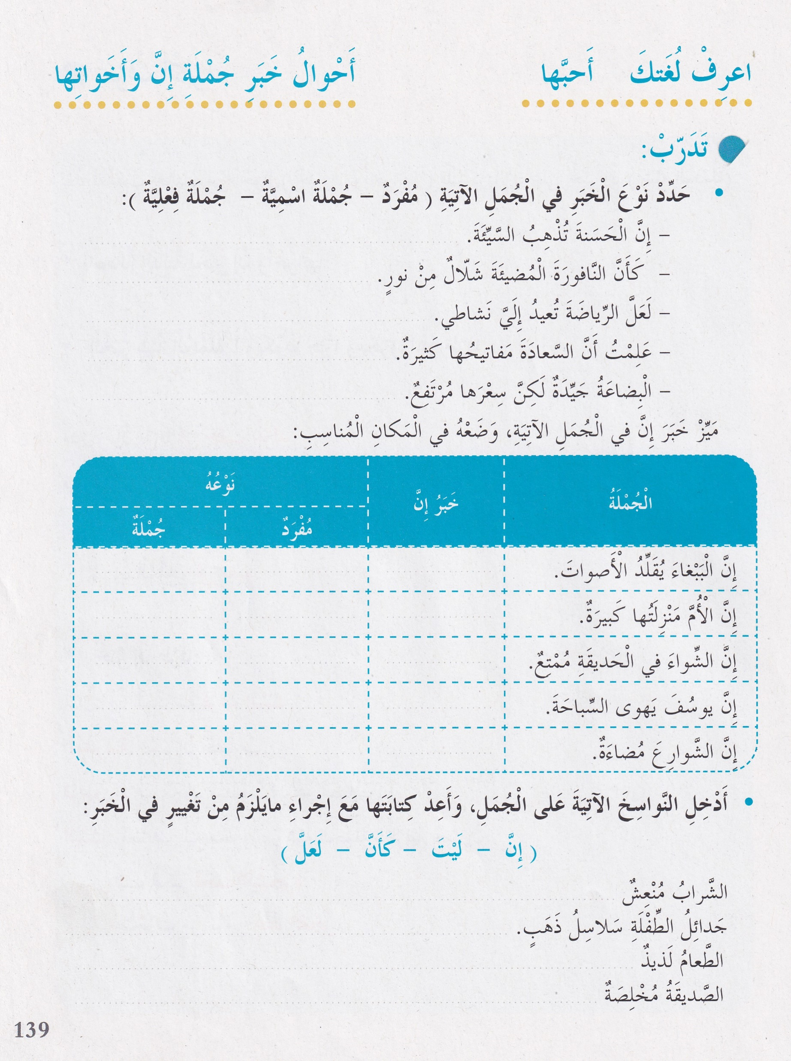
التهيئة الحافزة
139
قــوانين التعلم عن بعد
التعلم القبلي
نــواتج التعلم
شـرح الدرس
التقويم المرحلي
التقويم الختامي
التقويم الختامي
ختم الدرس

Slide 13
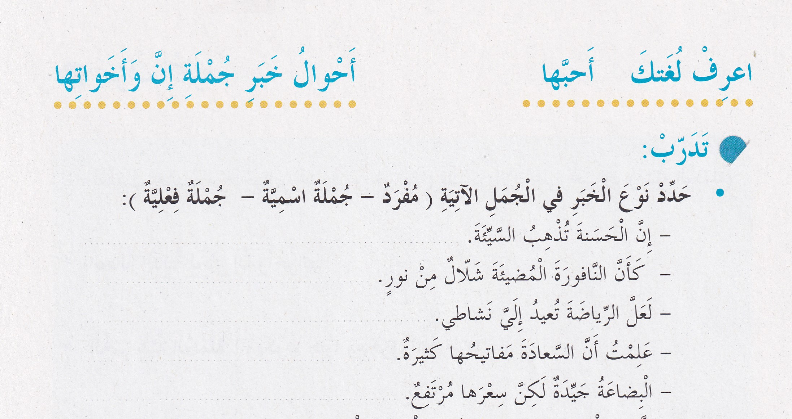
التهيئة الحافزة
139
قــوانين التعلم عن بعد
التعلم القبلي
نــواتج التعلم
شـرح الدرس
التقويم المرحلي
جملة فعلية .
مفرد .
التقويم الختامي
جملة فعلية .
التقويم الختامي
جملة اسمية .
ختم الدرس
مفرد .

Slide 14
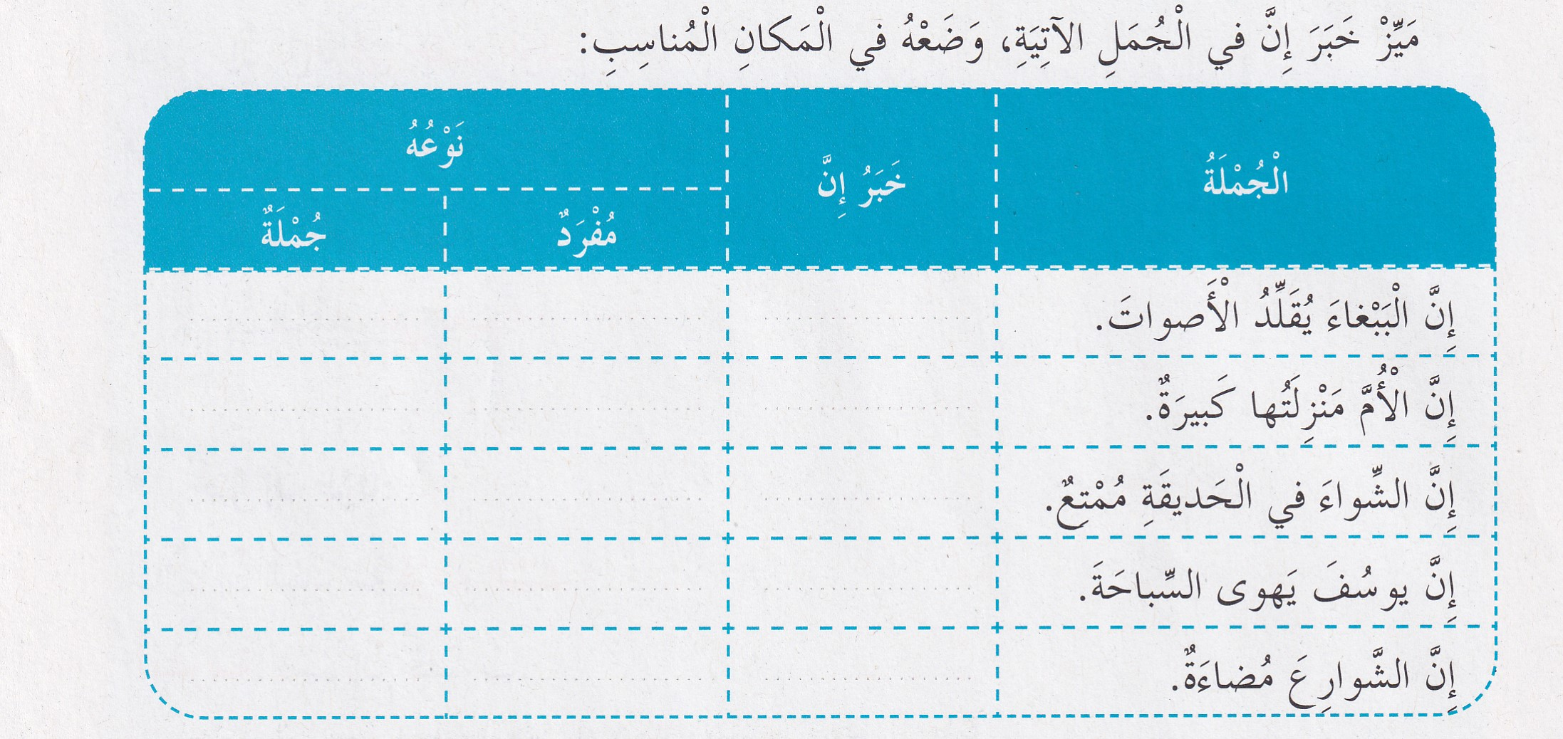
التهيئة الحافزة
139
قــوانين التعلم عن بعد
التعلم القبلي
نــواتج التعلم
يقلدُ
√
شـرح الدرس
منزلتها كبيرة
√
التقويم المرحلي
ممتعٌ
√
التقويم الختامي
√
يهوى
التقويم الختامي
√
مضاءةٌ
ختم الدرس

Slide 15
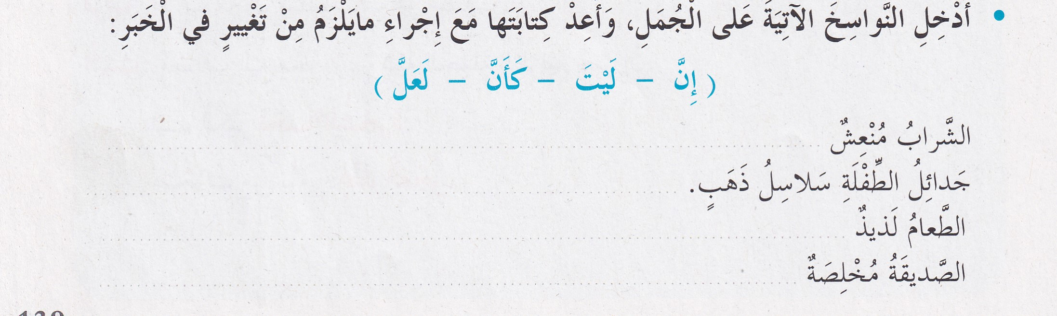
التهيئة الحافزة
139
قــوانين التعلم عن بعد
التعلم القبلي
نــواتج التعلم
ليتَ الشرابَ منعشٌ
شـرح الدرس
التقويم المرحلي
كأنَّ جدائلَ الطفلةِ سلاسلُ ذهبٍ .
التقويم الختامي
لعلَّ الطعامَ لذيذٌ .
التقويم الختامي
إنَّ الصديقةَ مخلصةٌ .
ختم الدرس

Slide 16
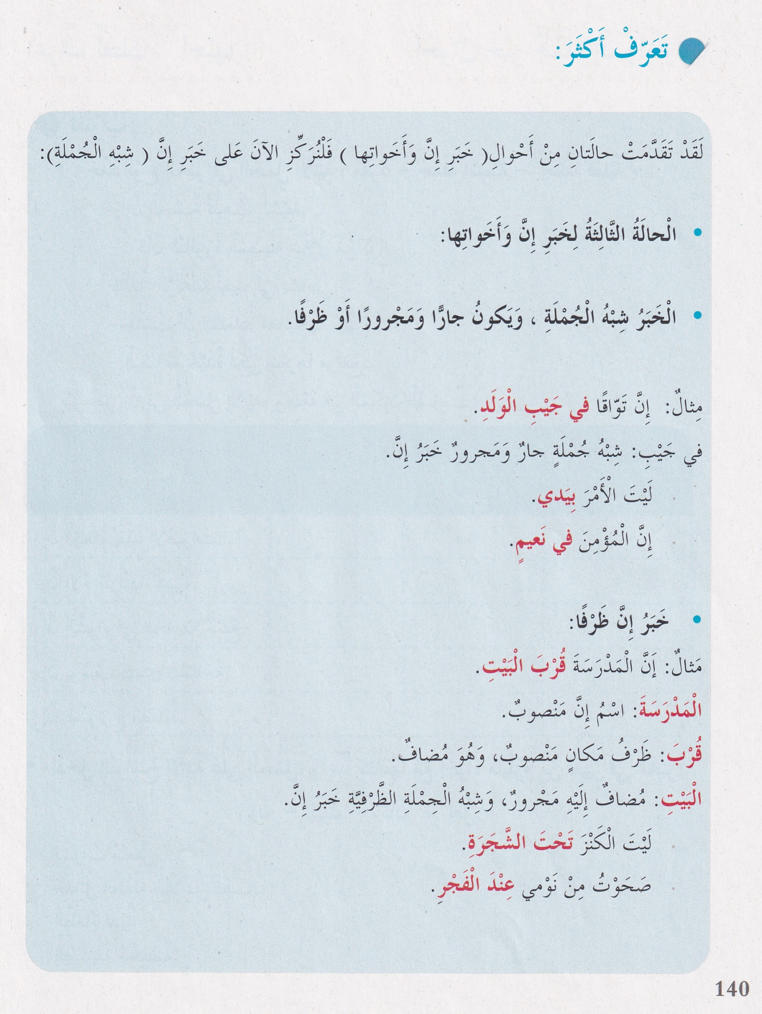
التهيئة الحافزة
140
قــوانين التعلم عن بعد
التعلم القبلي
نــواتج التعلم
شـرح الدرس
التقويم المرحلي
التقويم الختامي
التقويم الختامي
ختم الدرس

Slide 17
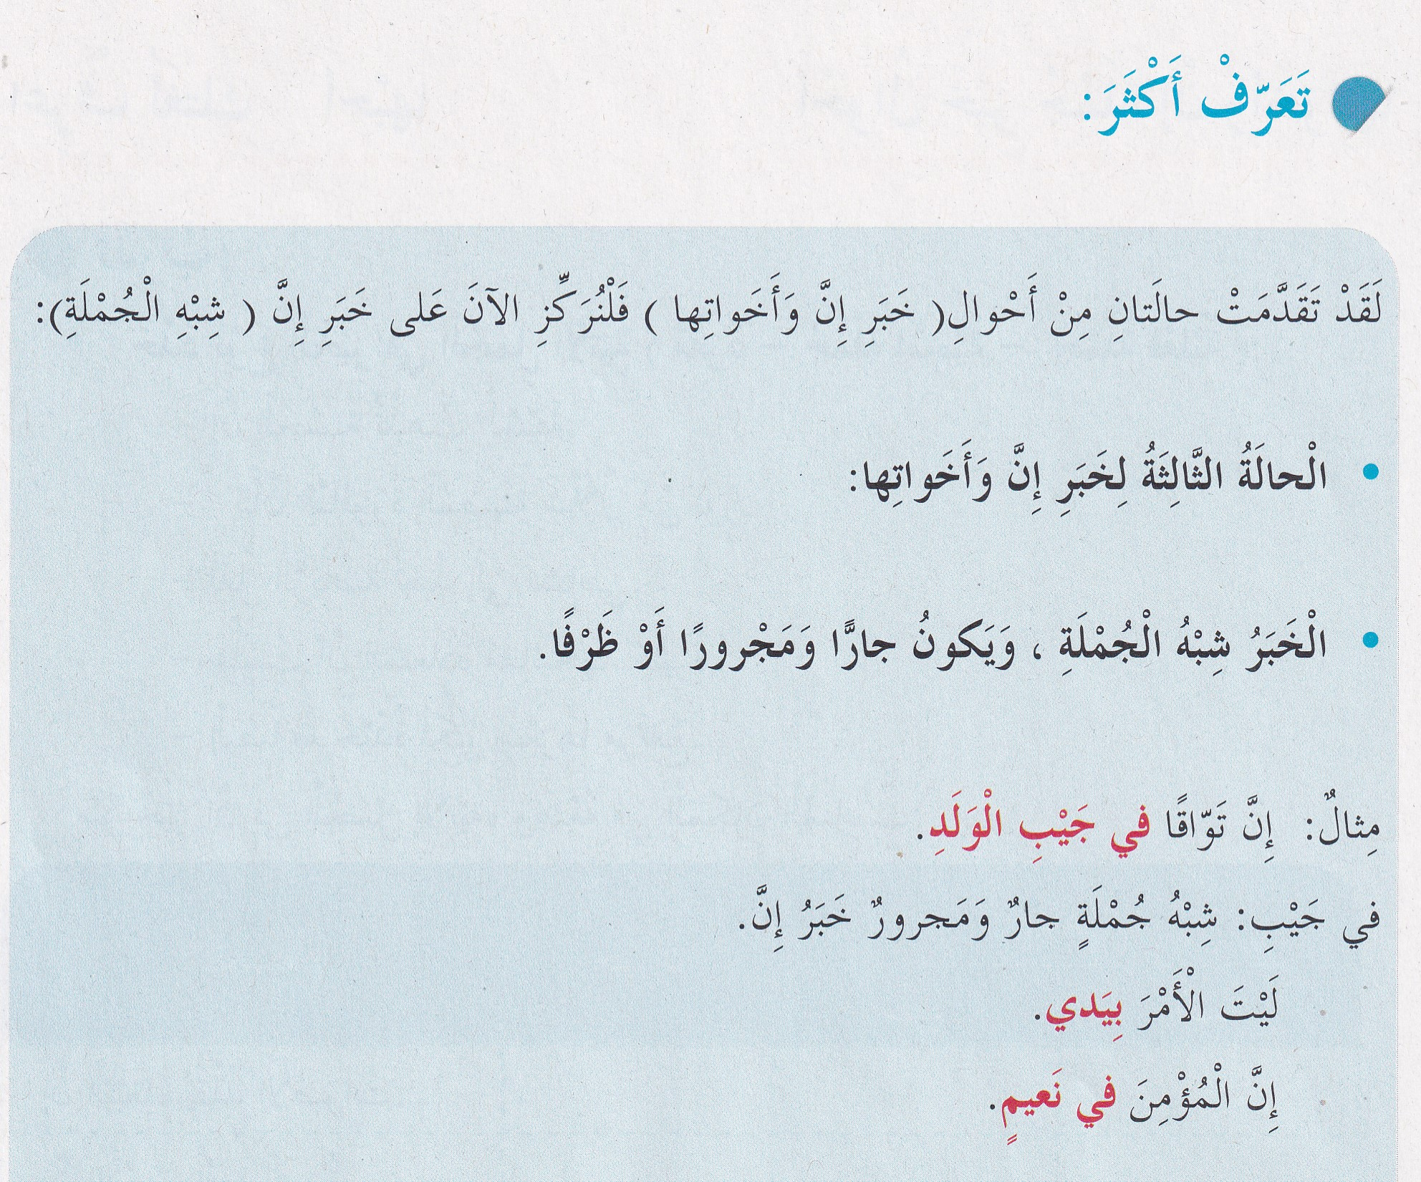
التهيئة الحافزة
140
قــوانين التعلم عن بعد
التعلم القبلي
نــواتج التعلم
شـرح الدرس
التقويم المرحلي
التقويم الختامي
التقويم الختامي
ختم الدرس

Slide 18
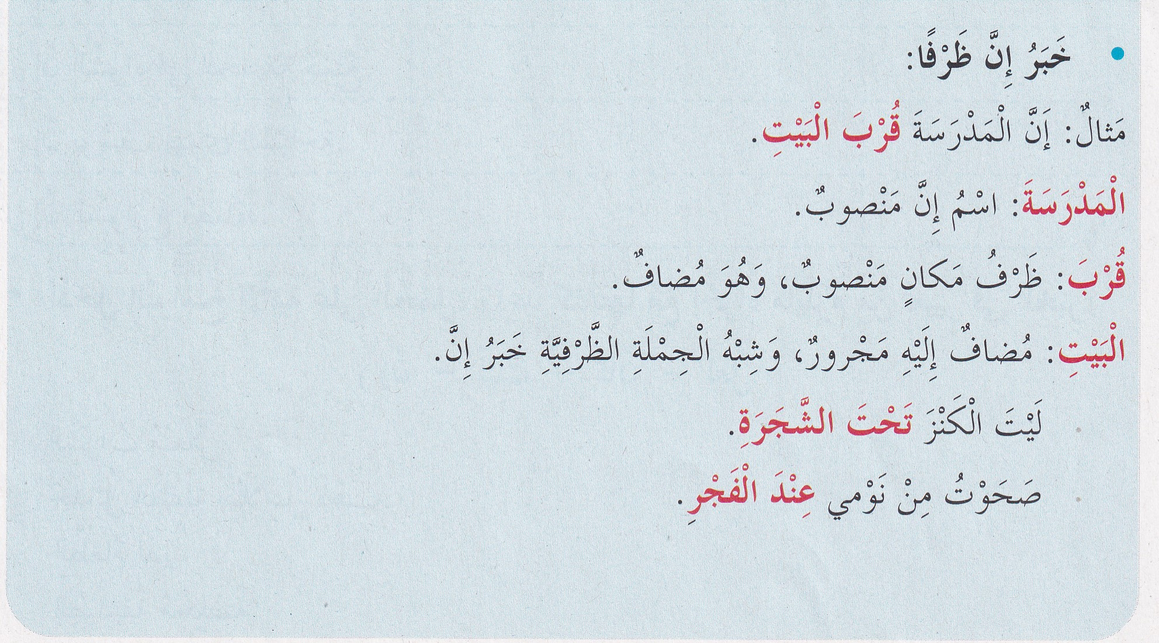
التهيئة الحافزة
140
قــوانين التعلم عن بعد
التعلم القبلي
نــواتج التعلم
شـرح الدرس
التقويم المرحلي
التقويم الختامي
التقويم الختامي
ختم الدرس

Slide 19
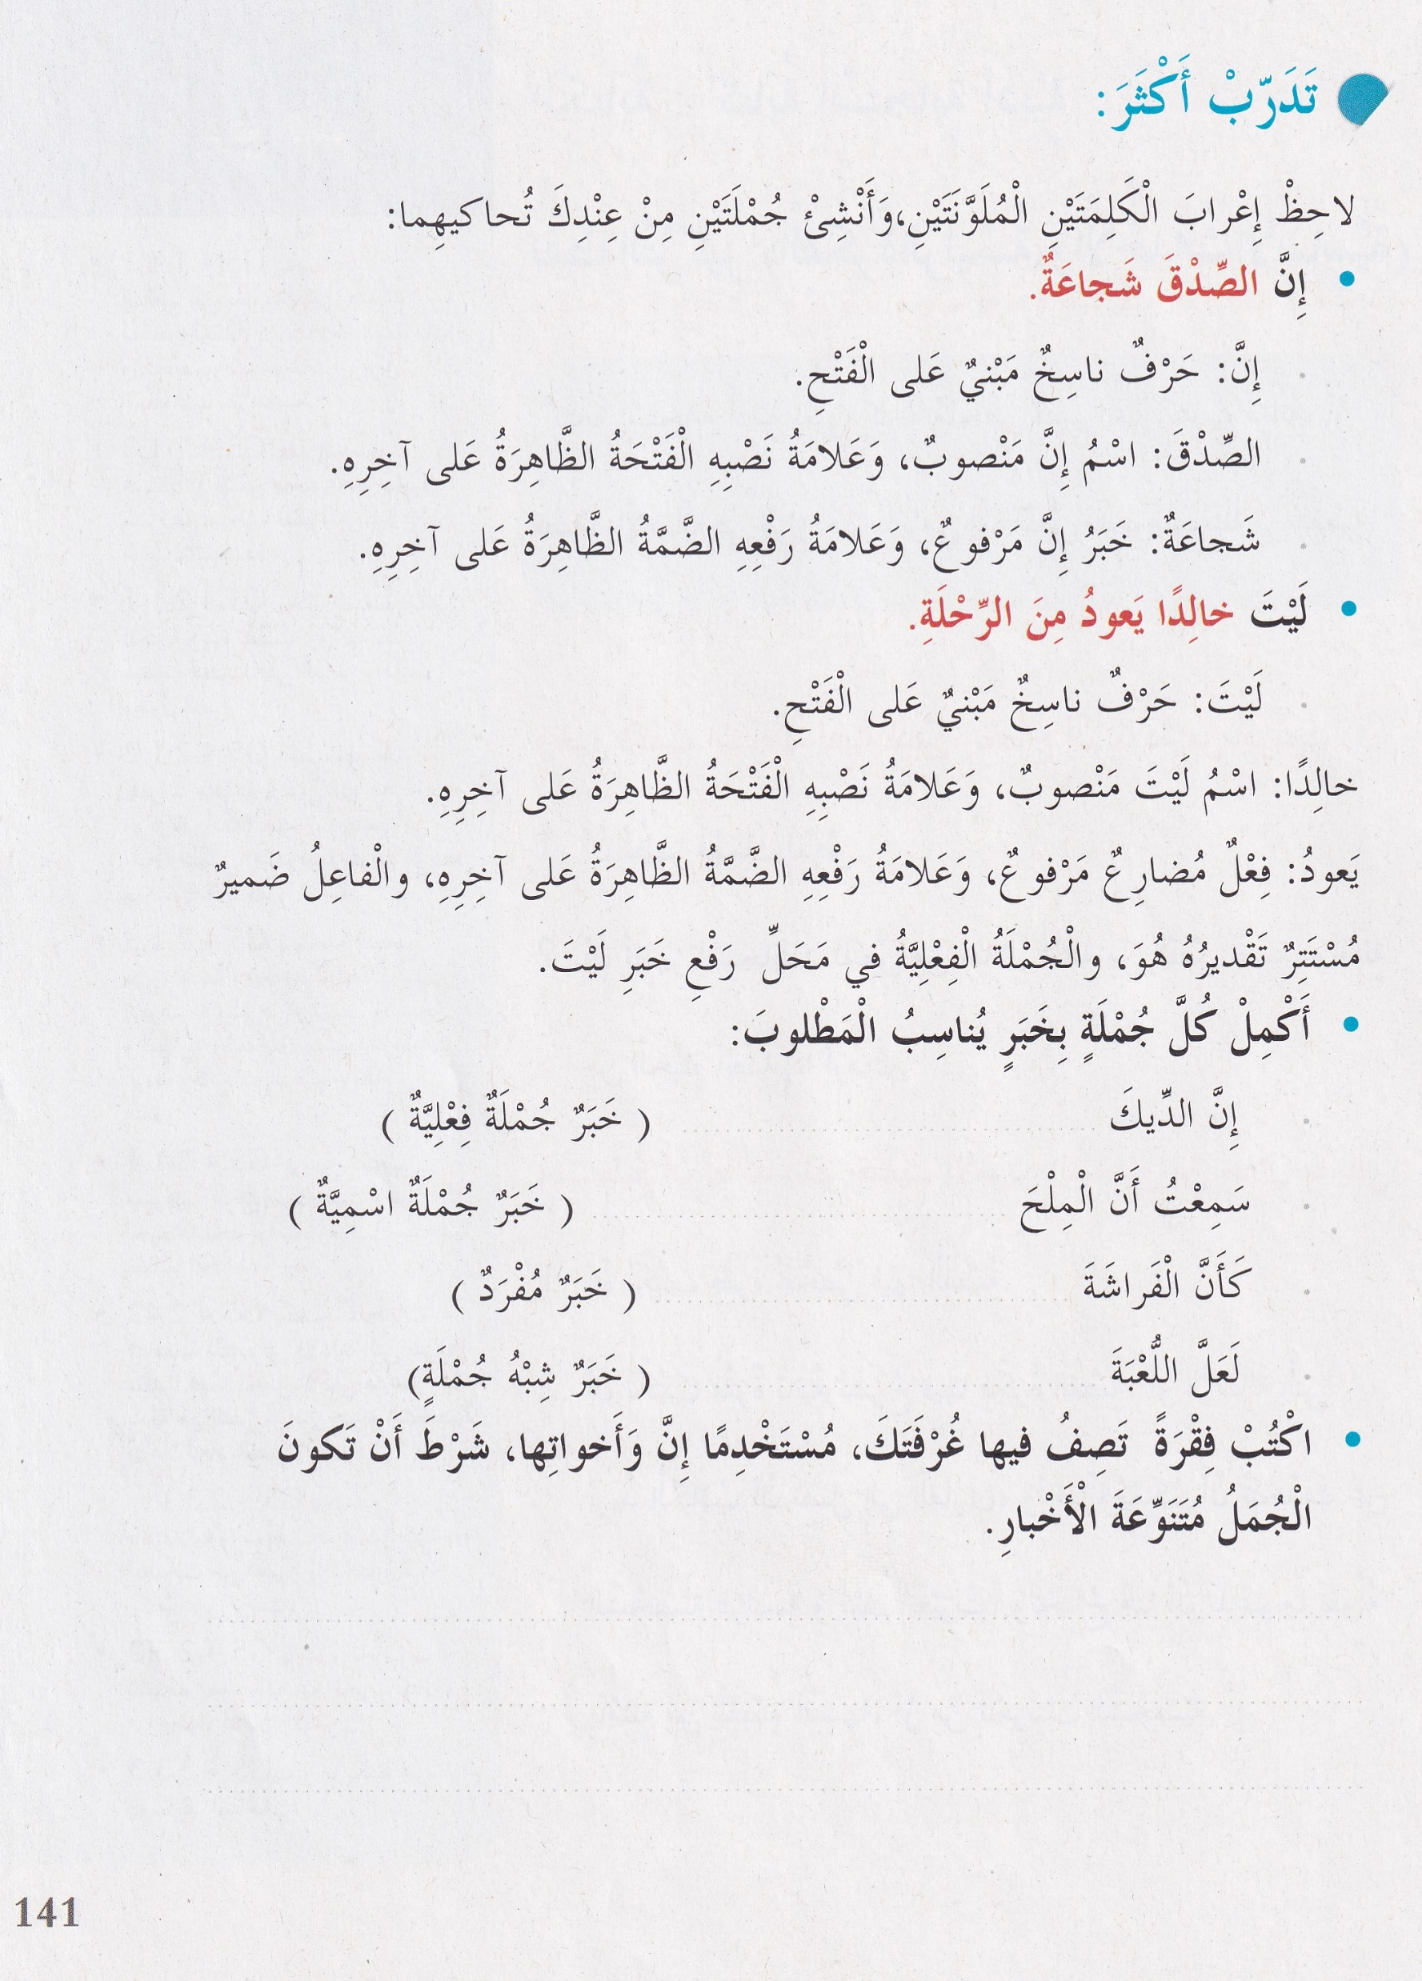
التهيئة الحافزة
141
قــوانين التعلم عن بعد
التعلم القبلي
نــواتج التعلم
شـرح الدرس
التقويم المرحلي
التقويم الختامي
التقويم الختامي
ختم الدرس

Slide 20
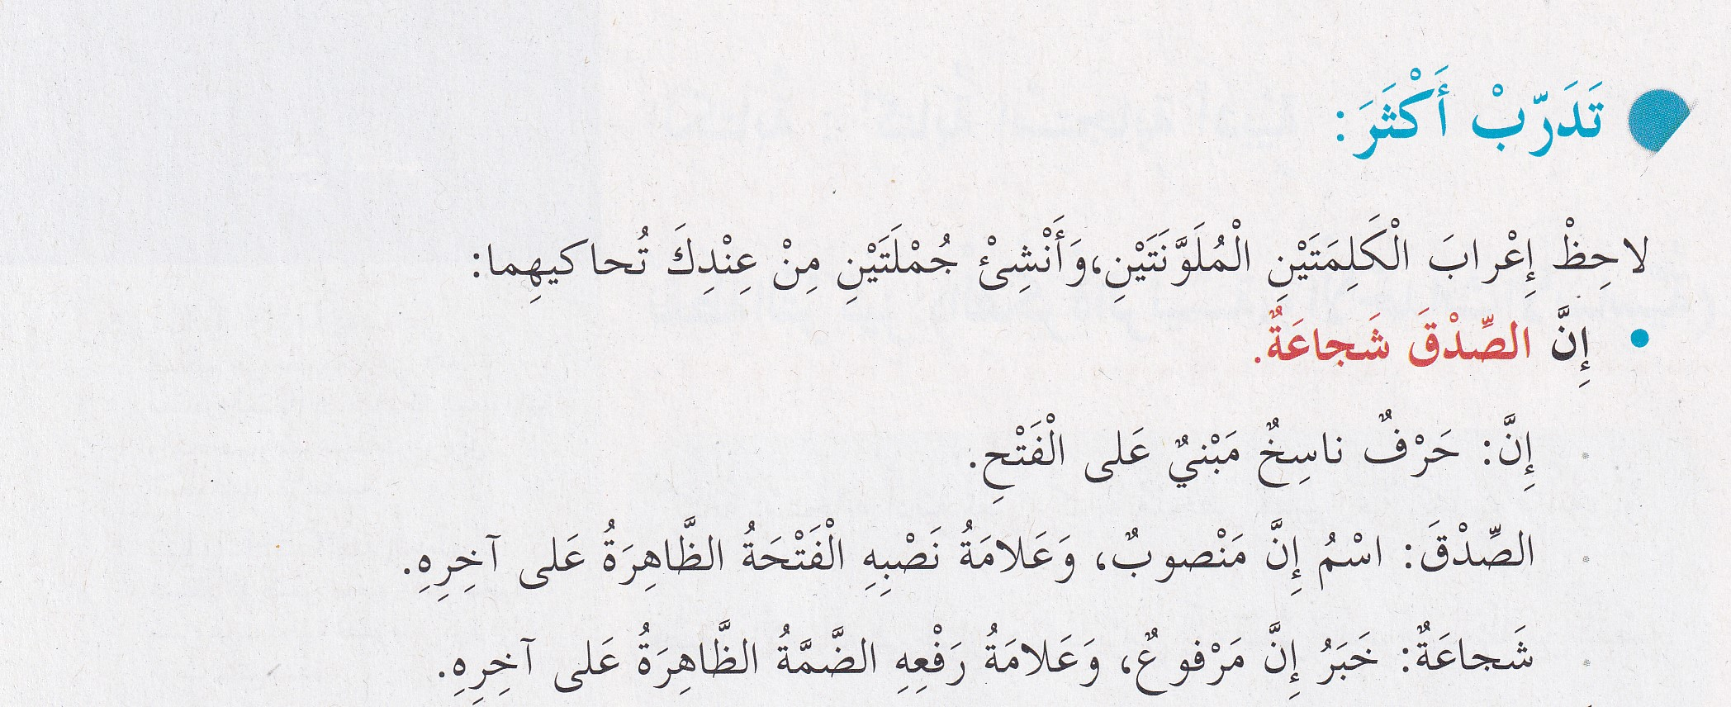
التهيئة الحافزة
141
قــوانين التعلم عن بعد
التعلم القبلي
نــواتج التعلم
شـرح الدرس
التقويم المرحلي
التقويم الختامي
التقويم الختامي
ختم الدرس

Slide 21
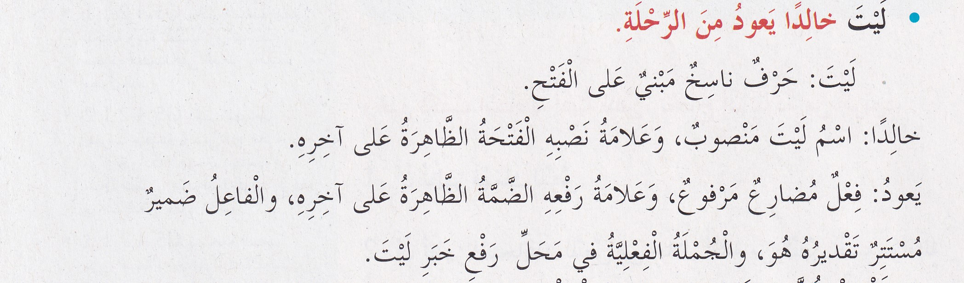
التهيئة الحافزة
141
قــوانين التعلم عن بعد
التعلم القبلي
نــواتج التعلم
شـرح الدرس
التقويم المرحلي
التقويم الختامي
التقويم الختامي
ختم الدرس

Slide 22
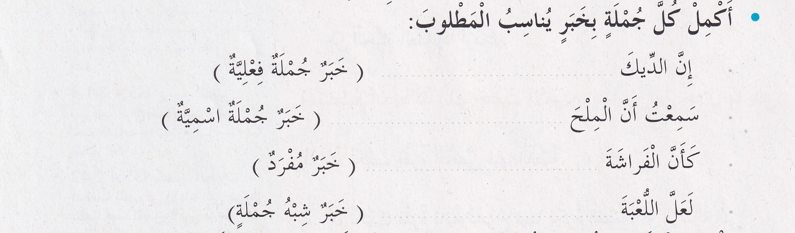
التهيئة الحافزة
141
قــوانين التعلم عن بعد
التعلم القبلي
يصيحُ .
نــواتج التعلم
شـرح الدرس
ضررُه أكبرُ من نفعه.
التقويم المرحلي
التقويم الختامي
زهرةٌ بديعةٌ .
التقويم الختامي
في البيتِ .
ختم الدرس

Slide 23
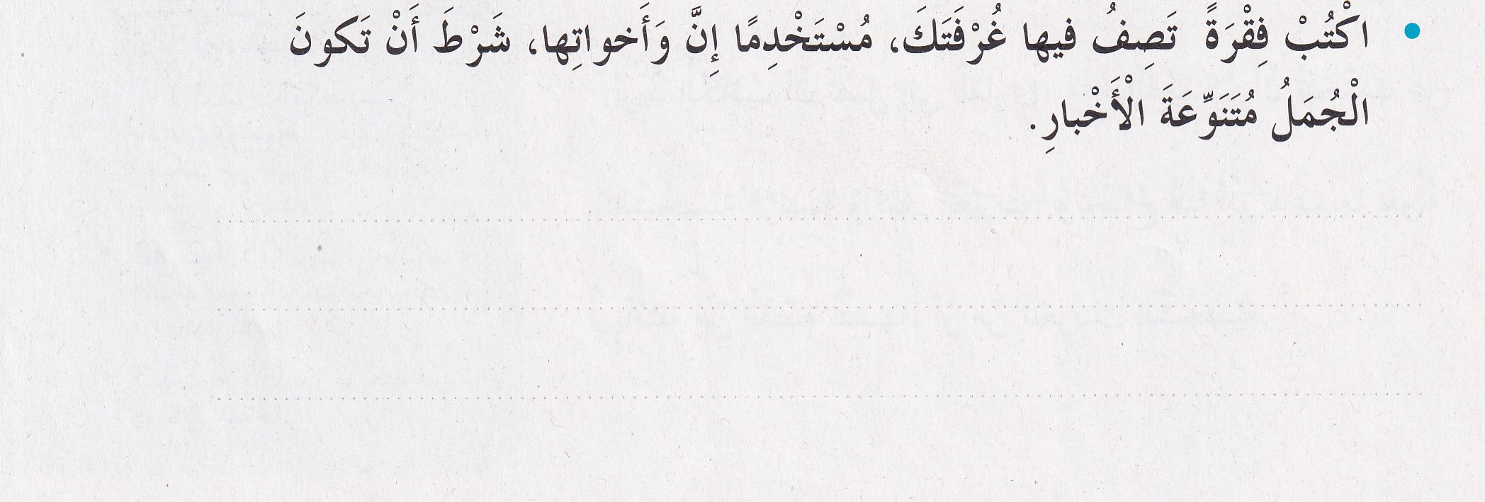
التهيئة الحافزة
141
قــوانين التعلم عن بعد
واجب
التعلم القبلي
نــواتج التعلم
شـرح الدرس
التقويم المرحلي
التقويم الختامي
التقويم الختامي
ختم الدرس

Slide 24
